Slide 1
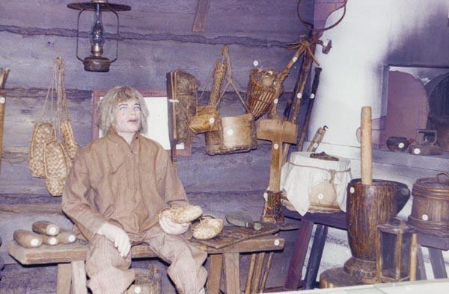
Внеклассное мероприятие « Русские ремесла» по трудовому обучению

Slide 2
Цели мероприятия:
расширить, систематизировать знания учащихся о профессиях;
обобщить знания о технологии (устройство инструментов, технологии изготовления изделий);
развивать понятие того, что знания, получаемые на уроках технологии, способствует приобретению важных жизненных умений и навыков;
прививать интерес к рабочим профессиям, труду.

Slide 3
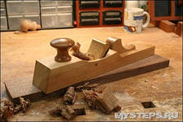
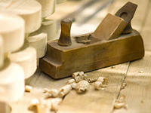
Издревле Русь славилась своими мастерами резьбы и росписи по дереву, кузнецами, гончарами, кружевницами - искусницами.
Живя в лесной стороне и постоянно соприкасаясь с деревом, русский человек научился его обрабатывать, дерево стало любимым материалом. Почти каждый крестьянин в совершенстве владел искусством столярного и плотницкого дела. Древесина шла на постройку крестьянских изб и княжеских хором, из нее возводили мощные оборонительные сооружения. Все для домашнего обихода - от нехитрой крестьянской мебели до детской игрушки - также создавалось из дерева. Почти все предметы первой необходимости изготавливали своими руками. Также праздничные сосуды - ендовы и скобкари для кваса и медовых напитков, делали красивую утварь, например, плоские и широкие корыта для теста, чаши, миски, изящные ложки, формы для сыра и творога, масла, киселей и караваев; изготовление форм для пряников стало своеобразной областью русского народного творчества. Археологические находки свидетельствуют, что различные изделия известны на территории Руси с XII века. Много талантливых мастеров живут и у нас в городе - это видно, как украшены их дома: резными ставнями, наличникам, красиво оформлены ворота и заборы.

Slide 4
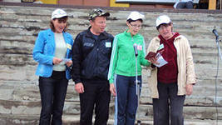
1 конкурс
Название команды, девиз, приветствие командам и жюри.

Slide 5
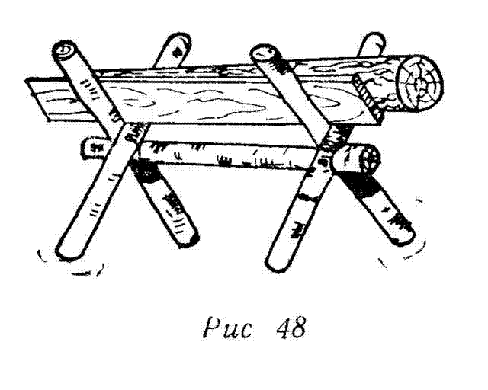
2 конкурс « Точный глаз»

Slide 6
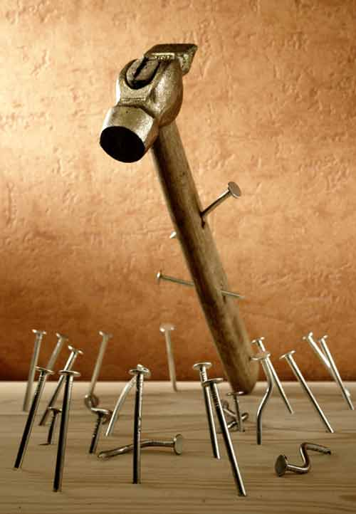
3 конкурс « Кто быстрее» - 1 участник каждой команды должен забить гвоздь в брусок, не прикасаясь к гвоздю.

Slide 7
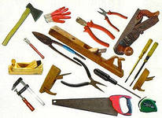
4 конкурс « А знаете ли вы?» - мальчики должны написать название столярных инструментов ( участвует вся команда).

Slide 8
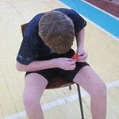
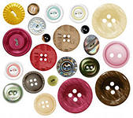
5 конкурс «Веселый» - 1 участник каждой команды должен пришить пуговицы.

Slide 9
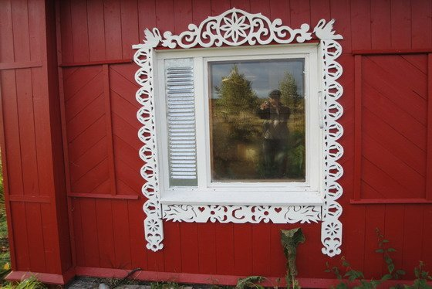
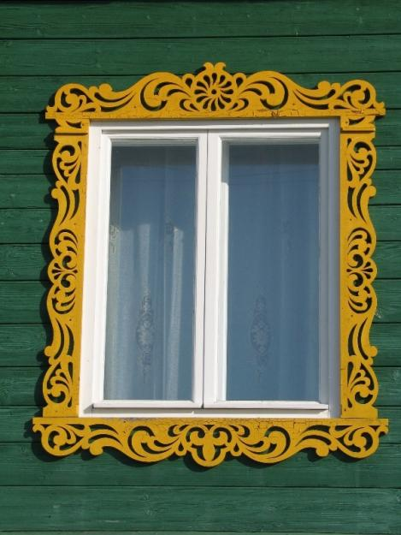
6 конкурс « Лучший орнамент»

Slide 10
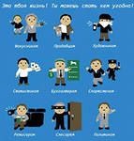
7 конкурс « Игра в профессии»

Slide 11
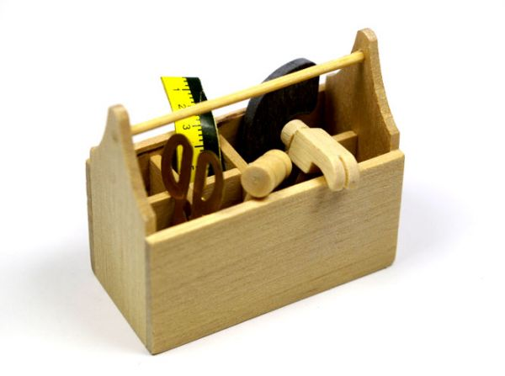
8 конкурс « Знатоки технологии»

Slide 12
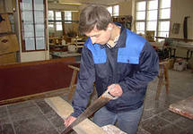
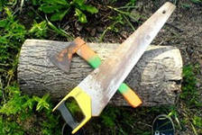
9 конкурс « Отпили быстрей брусок!»

Slide 13
10 конкурс « Закончите пословицы»

Slide 14
11 конкурс «АНАГРАММЫ»
КТПОЛИН
РОТСЯЛ
КЧРЕИЗ

Slide 15
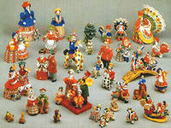
12 конкурс « Гончары»

Slide 16
13 конкурс « Загадки»

Slide 17
14конкурс Закончите предложения в стихотворении

Slide 18
Мы видим, что много талантливых мастеров живут и у нас в городе – это видно, как украшены их дома резными ставнями, наличниками, воротами, заборами. И проводя сегодняшний конкурс, мы убедились, что « Русские ремесла» жили, живут и будут жить дальше.

Slide 19
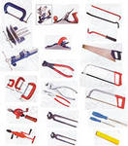
Подведение итогов и награждение победителей.

